Slide 1
Лингвистический турнир
Для учеников 5 класса

Slide 2
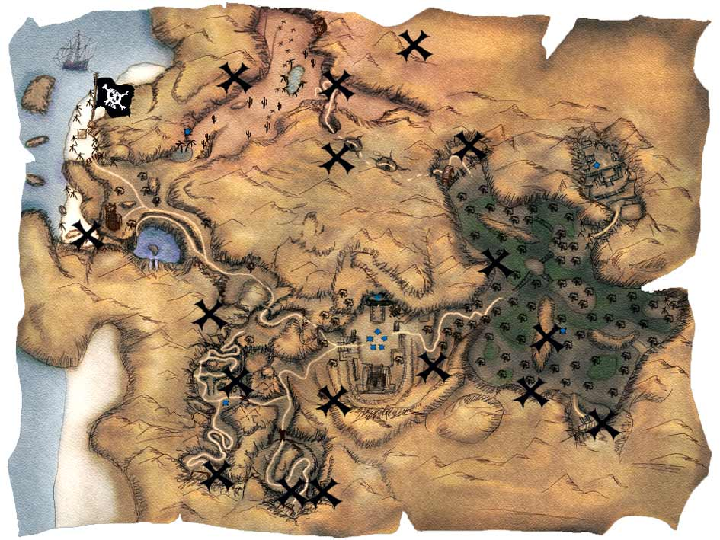
Лексика
Залив ошибок
Орфография
Морфология
Словообразование
Фонетика

Slide 3
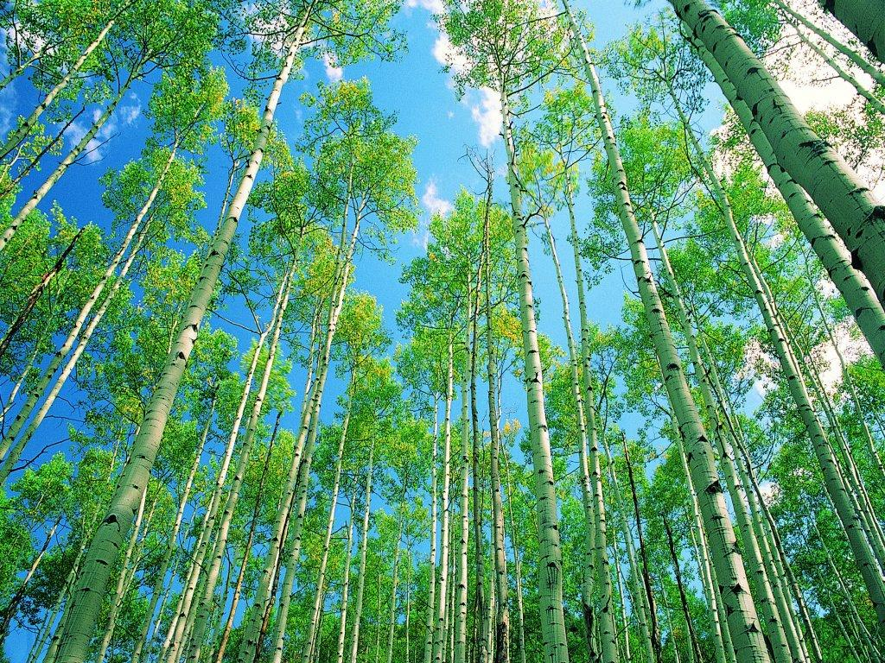
Отважные
Бесстрашные

Slide 4
Княжество
Фонетики

Slide 5
Фонетические прятки
.
Ищем звук Ш
Не тот хорош, кто для дела пригож, а тот хорош, кто для дела гож.

Slide 6
Перевертыши
.
Прочитайте слова, потом произнесите звуки в обратном порядке, чтобы получить из звуков одного слова другое.
Лен
Ноль
Лей
Ель
Лоб
Пол
Люк
Куль
Шёл
Ложь
Шей
Ешь

Slide 7
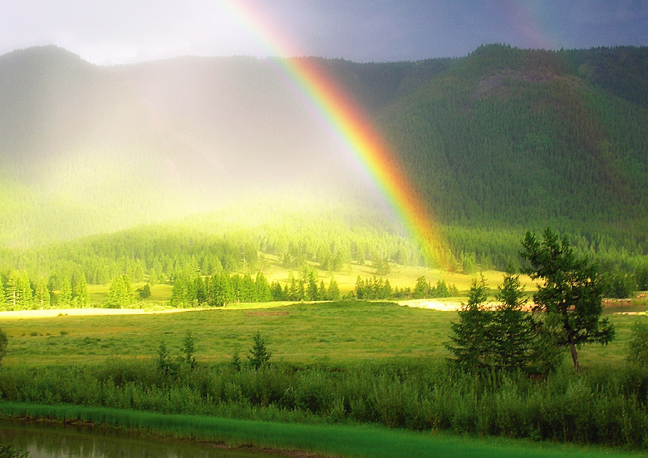
Графство
Лексики

Slide 8
Подберите синонимы:
горе - .., стужа - …,
хотеть - …, правда - …, базар - …, печаль - ……
Вспомните антонимы!

Slide 9
Исправь ошибки
А) Гончий автомобиль едва не перевернулся
на повороте.
Б) Помещики жестоко угнетали своих
крепостников.
В) Нас познакомили с новым комплектом
гимнастических упражнений.

Slide 10
Королевство
Морфологии

Slide 11
Какими частями речи могут быть слова?
Докажите свой ответ примерами
Пила
Глагол
Существительное
Глагол
Стекла
Существительное
Глагол
Печь
Существительное
Глагол
Смел
Прилагательное
Точно
Наречие
Прилагательное

Slide 12
Привал
от буквы к цифре
Почему по-разному пишутся близкие по звучанию слова: деревенский старожил, сад колхозный сторожил.
Игорь написал на доске прописью: «Сто сорок и сто сорок будет двести». Допустил ли он ошибку в вычислении?

Slide 13
Синтаксическое море

Slide 14
Охарактеризуйте предложения
Машина стремительно догоняла поезд.
Стая перелетных птиц расселась по деревьям.
Ветер умеренный.
Пронизывающий холод сковывал движения.
Лето.
На море чудесная погода.

Slide 15
Вперед к финишу!
Осталось совсем чуть-чуть…

Slide 16
Я от солнца, от огня,
Яркий луч несет меня,
Но бывает смысл иной:
Весь огромный шар земной
Свет
Я – все то, что есть на свете,
Все народы на планете,
Мой омоним – враг войны,
Друг труда и тишины.
Мир
В тетради я бываю
Косая и прямая;
В другом своем значении
Я планка для черчения,
И, наконец, порою
В шеренгу вас построю
Линейка

Slide 17
Лингвистическая задачка
Шел по дороге старик, а навстречу
ему боец. «Здравствуй, отец»,-
говорит боец. А старик ему отвечает:
«Здорово, служивый! Только зовут меня
не отец, а так, что с любого конца
читай – все значение одинаковое. И живу
я в таком домике, что можно как угодно
читать. А имя у моей бабки с тем же
свойством». Задумался боец...
- Помогите ему отгадать эти три слова.

Slide 18
Подведем итоги игры
Составьте синквейн о русском языке

Slide 19
Молодцы!

